Slide 1
SH.M.U.2-Vushtrri
Punim seminarik
Lenda:Informatike
Tema:Hardweri
Klasa: IX/8
Punoi:Diellza Mulaku
Vushtrri,2014

Slide 2
Permbajtja
Pjeset e Hardwerit
Njesia Sistemore (Shtepiza)
Pllaka Ame
Memoria RAM
Procesori
Kartela
Njesit Hyrese
Tastiera

Slide 3
Pjeset E Hardwerit
Hardweri perfshine te gjitha komponentet te kompjuterit, siq jane:
Njesia Sistemore,
Njesite hyrese ,dhe
Njesit dalese.

Slide 4
Njesia Sistemore (Shtepiza)
Shtepiza eshte baza e kompjuterit. Ne te gjenden:
Pllaka Ame
Procesori
Memoria RAM
Kartela

Slide 5
Pllaka Ame
Është qarku-elektrik kryesor në kompjuter dhe është karta kryesore e kompjuterit.Në të vendosen të gjitha pjesët tjera si:procesori,karta grafike,karta e zërit,kujtesës.

Slide 6
Memoria Ram
Memoria është pajisje që mundësojnë deponimin e të dhënave mbi mediume. të ndryshme, në mënyrë të përhershme ose të përkohshme. Dallojmë tri lloje kryesore të memories, që janë:
•RAM (Random Access Memory) – memoria me qasje të drejtpërdrejt ose punuese. Në këtë memorie mund të regjistrohet, lexohet, fshihet dhe ri-regjistrohet. Shërben për deponimin e programit apo programeve i cili është duke u ekzekutuar më të dhënat e nevojshme.

Slide 7
Procesori
Procesori është një çip dhe është pjesa kryesore e çdo sistemi kompjuterik.Konsiderohet si TRURI i kompjuterit.Ai është i mbyllur brenda në pllakën amë dhe ai gjithmonë duhet të vendoset mbi ftohtësin sepse gjatë përdorimit ata janë shumë të nxehtë. . Performanca e tyre matet në Hz,MHz ose GHz

Slide 8
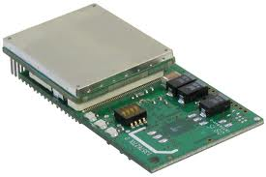
Kartela
Në sllote vendosen kartela shtesë siq janë:
•Graphic cards - Kartela grafike
•Sound cards - Kartela e zërit
•Modem cards - Modemi
•Network cards - Kartela e rrjetit

Slide 9
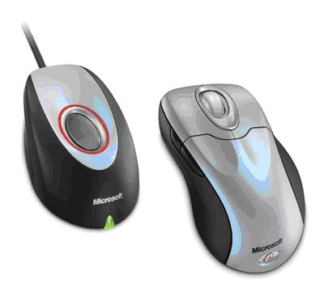
Njesit Hyrese
Njesit Hyrse jan njesi periferike qe gjenerojn:
hyrje në kompjuter.
Pajisjet më të përdorura janë:
Tastiera,
Miu(mausi)
Skaneri

Slide 10
Tastiera
Tastiera kompjuterike është mjet e cila shërben për futjen e të dhënave në kompjuter është pjesë harduerike e kompjuterit bën pjesë në njesin e pajsjeve hyrëse të kompjuterit.

Slide 11
Literatura
www.wikipedia.com
www.google.images.com

Slide 12
Perfundimi:

